Slide 1


ỦY BAN NHÂN DÂN QUẬN LONG BIÊN
TRƯỜNG MẦM NON NGUYỆT QUẾ
BIỆN PHÁP SÁNG TẠO
Đề tài
“Một số biện pháp rèn luyện nề nếp, thói quen
cho trẻ 24-36 tháng tuổi ở trường mầm non”.
Giáo viên : Nguyễn Thị Thuỷ
Năm học : 2024-2025

Slide 2

1. Lý do chọn đề tài.
Sinh thời Chủ tịch Hồ Chí Minh đã có lời dặn dò: “Làm mẫu giáo tức là thay mẹ dạy trẻ. Muốn làm được thế nào trước hết phải yêu trẻ. Các cháu nhỏ hay quấy phải bền bỉ chịu khó mới nuôi dạy được các cháu. Dạy trẻ như trồng cây non, trồng cây non được tốt thì sau này các cháu thành người tốt.”
tại các trường Mầm non, việc dạy cho trẻ có những thói quen nề nếp trong mọi hoạt động là một việc làm vô cùng quan trọng trong
Xuất phát từ những lí do trên tôi đã mạnh dạn đi sâu vào tìm hiểu và thực hiện “Một số biện pháp rèn luyện nề nếp thói quen cho trẻ 24-36 tháng tuổi ở trường mầm non”.

Slide 3

2. Mục đích nghiên cứu
Nhằm tìm ra những hạn chế, khó khăn trong khi tổ chức các biện pháp rèn luyện nề nếp và sự cần thiết phải nâng cao chất lượng rèn nề nếp thói quen cho trẻ 24- 36 tháng trong trường mầm non
3. Đối tượng nghiên cứu.
Trẻ nhà trẻ 24- 36 tháng tuổi lớp D1
4. Phương pháp nghiên cứu.
- Phương pháp phân tích và tổng hợp các tài liệu lí luận.
- Phương pháp trực quan minh họa.
- Phương pháp dùng lời.
- Phương pháp thực hành trên trẻ:
+ Trẻ được hành động thao tác với đồ vật
+ Trẻ được rèn luyện thông qua trò chơi.
+ Tổ chức luyện tập lặp đi lặp lại cho trẻ.
- Phương pháp đánh giá nêu gương.

Slide 4

5. Phạm vi và thời gian nghiên cứu:
+ Phạm vi nghiên cứu:
- Thực hiện áp dụng cho trẻ 24- 36 tháng tuổi lớp D1- Trường mầm non Nguyệt Quế năm học 2024-2025.
+ Thời gian nghiên cứu:
- Từ tháng 9 năm 2024 đến tháng 5 năm 2025

Slide 5
2. Thực trạng của vấn đề:
a. Thuận lợi:
Ban giám hiệu vững về chuyên môn luôn chỉ đạo sát sao đến từng giáo viên, đã tạo điều kiện cho trẻ 24 – 36 tháng tuổi được học phòng học kiên cố đủ điều kiện về diện tích để trẻ hoạt động, có đầy đủ các phòng và đều khép kín rất thuận lợi cho việc học tập, sinh hoạt đảm bảo cho trẻ có sức khỏe tốt.
Giáo viên đạt trình độ trên chuẩn, đều là giáo viên trẻ, có trình độ chuyên môn vững vàng, có năng lực sư phạm tốt, nhiệt tình, yêu nghề mến trẻ, luôn tích cực tìm tòi, học hỏi đồng nghiệp, trường bạn.
100% trẻ lớp D2 có cùng độ tuổi 24 – 36 tháng tuổi., đi học chuyên cần, tham gia tích cực vào các hoạt động giáo dục
Đa số phụ huynh quan tâm, phối hợp tương đối tốt với giáo viên để chăm sóc giáo dục trẻ, đưa đón trẻ đúng giờ, thực hiện đúng nội quy, quy định của nhà trường.

Slide 6
b. Khó khăn:
Khả năng giao tiếp về ngôn ngữ của trẻ gặp nhiều khó khăn, trẻ chưa quen với nề nếp, thói quen của lớp, tính rụt rè, nhút nhát, cá tính… còn nhiều ở trẻ.
Một số phụ huynh chưa hiểu biết về tầm quan trọng trong việc giáo dục nề nếp cho con em mình nên thường phó mặc cho giáo viên ở trường, không quan tâm đến nề nếp hàng ngày của trẻ

Slide 7

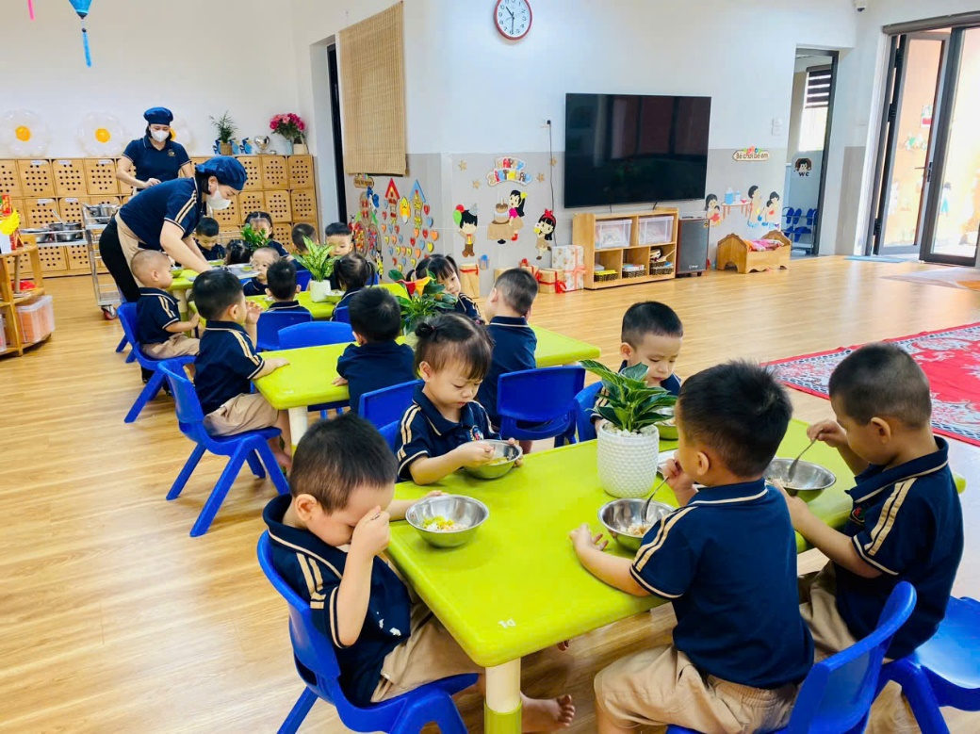
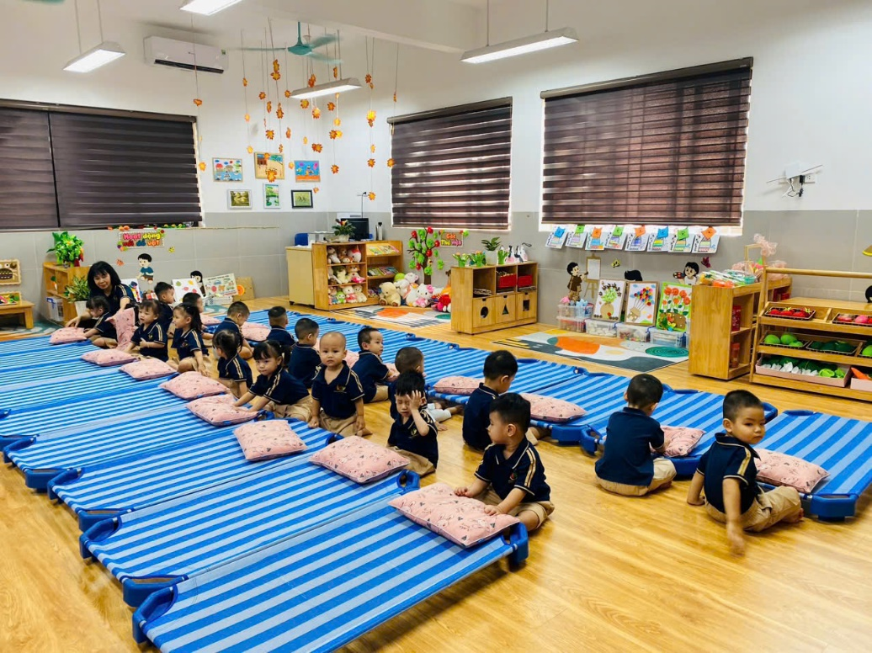
3. Một số biện pháp rèn luyện nề nếp, thói quen cho trẻ 24 – 36 tháng tuổi.
3.1. Biện pháp 1: Dựa vào đặc điểm tâm sinh lý của trẻ để có biện pháp lập kế hoạch rèn luyện nề nếp thói quen phù hợp.
-Khi đón trẻ vào lớp những ngày đầu trẻ còn bỡ ngỡ thậm trí khóc hờn, cô bế trẻ âu yếm vỗ về rồi cho trẻ xem tranh, kể chuyện và cùng trẻ chơi với các đồ chơi để trẻ quên đi nỗi nhớ nhà.
-Trẻ ăn cơm, ngủ tại trường với trẻ điều gì cũng mới mẻ, cô ân cần dỗ dành, động viên khuyến khích, bón từng thìa cơm, ru trẻ vào giấc ngủ.

Slide 8
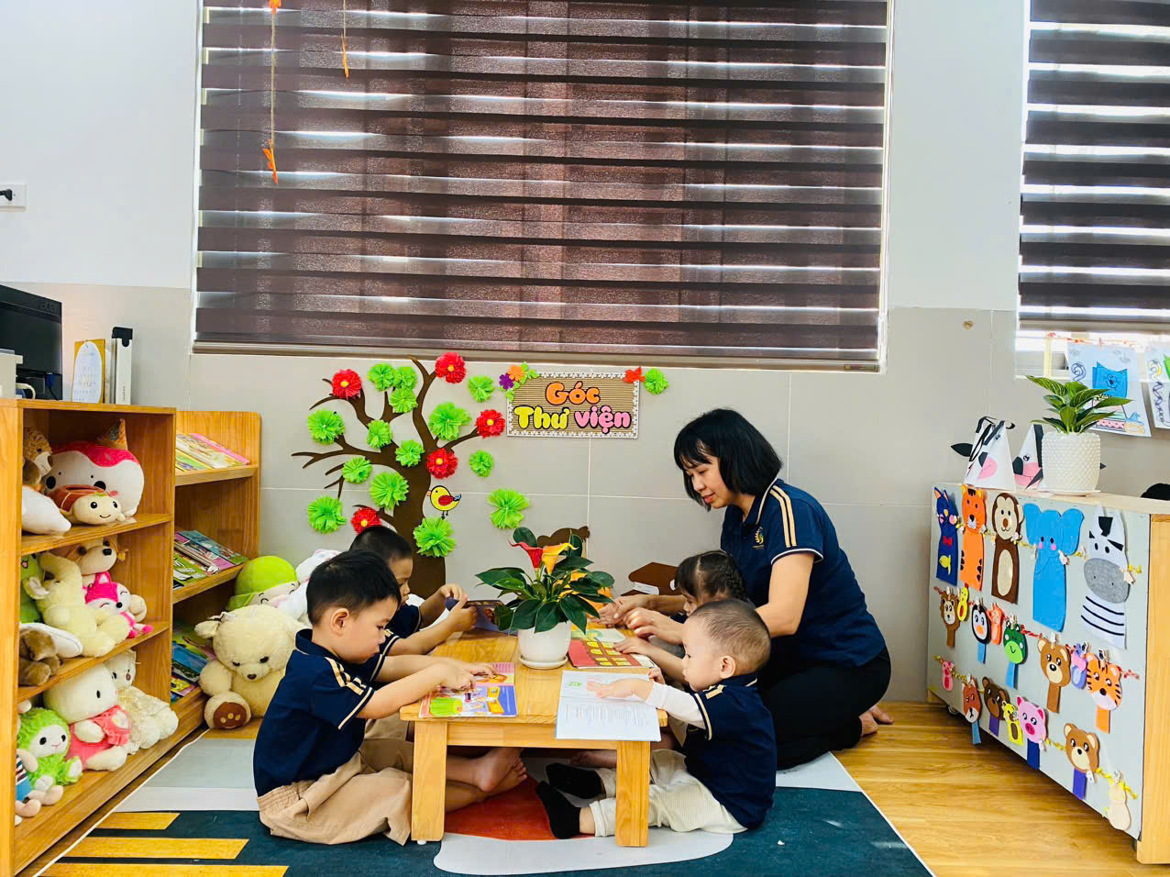
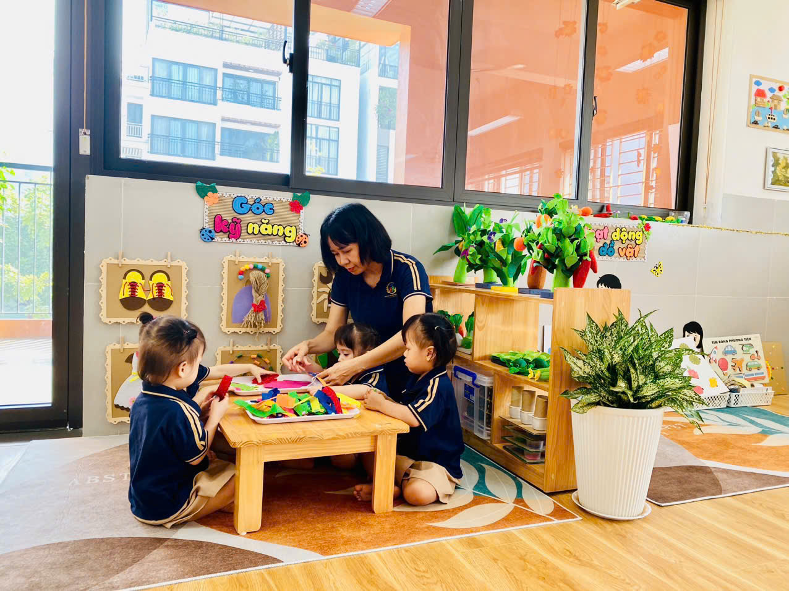
3.2. Biện pháp 2: Thông qua việc tạo môi trường
lớp học và sưu tầm, làm đồ dùng đồ chơi có tính sáng tạo.
Tôi và cô giáo ở trong lớp đã rất quan tâm đến việc trang trí nhóm lớp thật sinh động để thu hút sự tò mò, kích thích sự thích thú của trẻ khi mới tới lớp.

Slide 9
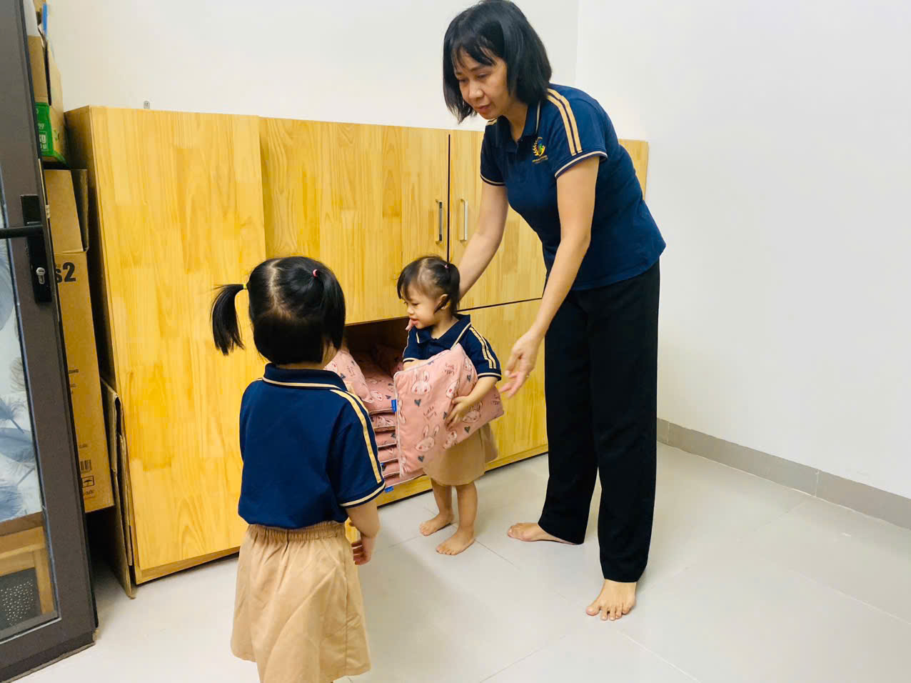
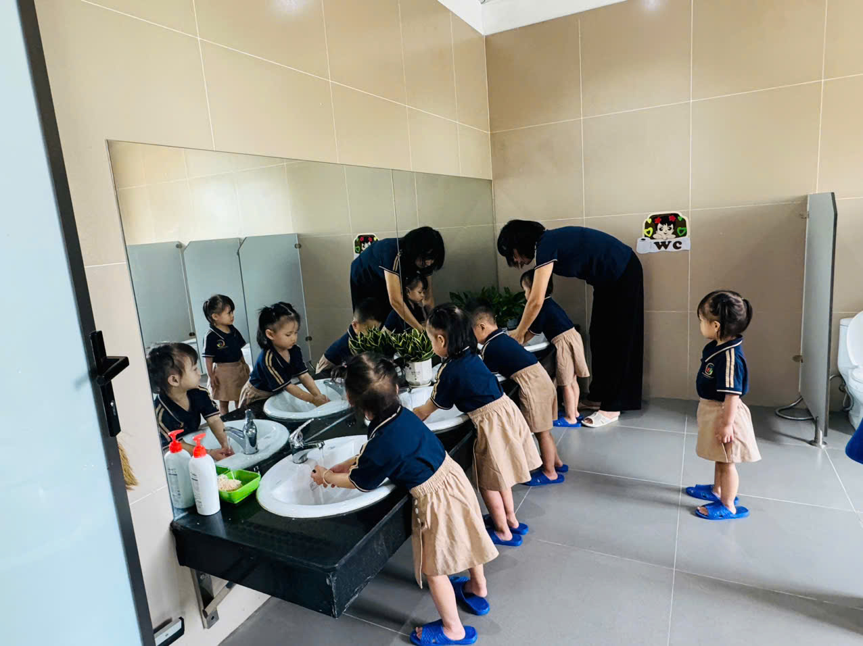
3.3. Biện pháp 3: Rèn nề nếp thói quen cho trẻ trong các hoạt động và mọi lúc mọi nơi.
Hằng ngày, các cháu đến lớp với các hoạt động: ăn, ngủ, vệ sinh, học tập vui chơi, giờ đón - trả trẻ... mọi hoạt động đều giúp trẻ được rèn luyện nề nếp thói quen.

Slide 10
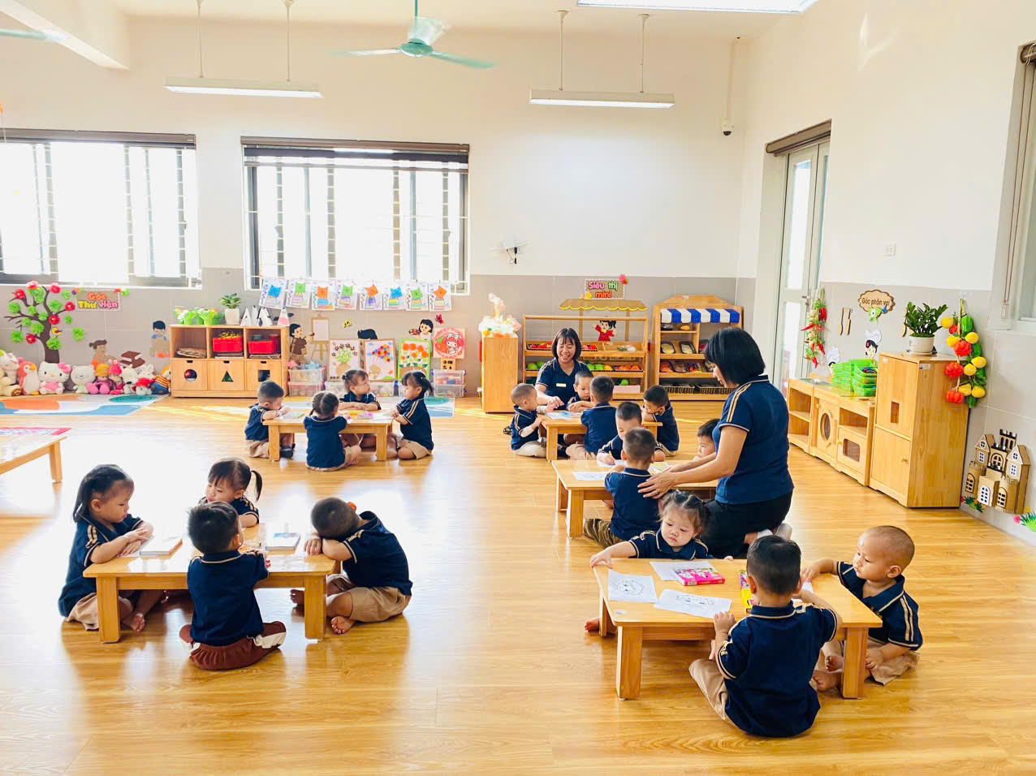
3.4. Biện pháp 4: Gần gũi yêu thương, động viên khích lệ rèn luyện nề nếp, thói quen
Tôi luôn tôn trọng và đồng cảm với trẻ tạo nên không khí cởi mở, quên mình là người lớn để thực sự là người bạn của trẻ. Khi trẻ có cảm tình có hứng thú cô có thể sử dụng nghệ thuật của mình để thu hút lôi cuốn trẻ vào các hoạt động một cách dễ dàng.

Slide 11

3.5. Biện pháp 5: Phối kết hợp với cha mẹ trẻ trong việc rèn nề nếp thói quen cho trẻ
Phụ huynh cùng sưu tầm tranh ảnh, những bài thơ, câu chuyện có nội dung giáo dục phù hợp; Đóng góp nguyên vật liệu cùng làm đồ chơi phục vụ cho công tác chăm sóc giáo dục trẻ đạt kết quả tốt

Slide 12
4. Kết quả
a. Đối với bản thân:
- Có nhiều kinh nghiệm cho bản thân về việc rèn luyện nề nếp thói quen cho trẻ tại nhóm trẻ của mình.
- Yêu thích, say mê nghiên cứu, tìm tòi về tâm sinh lý của trẻ 24- 36 tháng.
Tích cực và không ngừng sáng tạo ra những đồ dung đồ chơi đẹp mắt bằng những nguyên liệu tự tạo nhằm tạo hứng thú cho trẻ trong các giờ hoạt động.
b. Đối với học sinh
Sau khi thực hiện một số biện pháp rèn luyện nề nếp thói quen ban đầu cho trẻ, trẻ đã thực sự yêu mến cô giáo, các bạn và thích đi học, có nề nếp tham gia trong mọi hoạt động, có tác phong mạnh dạn và tự tin hơn.
c. Đối với phụ huynh:
Phụ huynh quan tâm đến việc học tập của các cháu nhiều hơn và yên tâm hơn khi gửi con tới trường.

Slide 13
KẾT LUẬN - KHUYẾN NGHỊ
1. Kết luận.
Thông qua việc áp dụng “Một số biện pháp rèn luyện nề nếp, thói quen ban đầu cho trẻ 24-36 tháng tuổi tại trường Mầm non”. Từ chỗ trẻ chưa có nề nếp thói quen thì bước đầu trẻ đã dần quen hơn với việc đi học, tới lớp. Trẻ có nề nếp tham gia trong mọi hoạt động, có tác phong mạnh dạn và tự tin hơn.
2. Khuyến nghị.
* Đối với phụ huynh:
Kết hợp với nhà trường cùng cô giáo để có biện pháp giáo dục trẻ tốt nhất. Phải thực sự quan tâm chú ý rèn luyện nề nếp cho trẻ kể cả khi trẻ ở nhà hay ở trường.
* Đối với nhà trường:
Nhà trường xây dựng một số nội dung tuyên truyền vào các giờ đón, trả trẻ để góp phần nâng cao hiệu quả tuyên truyền kiến thức chăm sóc giáo dục trẻ tới các bậc phụ huynh học sinh.
* Đối với phòng giáo dục:
Tổ chức cho giáo viên được tham gia một số hội thi về xử lí tình huống trong giáo dục mầm non để giáo viên có điều kiện trao đổi, học hỏi và rút kinh nghiệm trong việc chăm sóc và giáo dục trẻ.

Slide 14

Trên đây là một số kinh nghiệm của tôi về
“Một số biện pháp rèn luyện nề nếp, thói quen cho trẻ 24 – 36 tháng tuổi ở trường mầm non”.
Rất mong nhận được sự giúp đỡ, góp ý chân thành từ Ban giám hiệu và các bạn đồng nghiệp để đề tài được hoàn thiện hơn

Slide 15


